Slide 1


전후 일본의
대중문화
8조
22101449 최미진 , 21801902 김세진 , 22101423 박시현, 21602499김혁, 22100877 휜 응웬 하 티

Slide 2


목차
01
02
일본 전후의 의복
일본 전후의 음식
03
04
일본 전후의 문학
일본 전후의 음악
05 일본 전후의 애니메이션

Slide 3






Slide 4


Slide 5




Slide 6

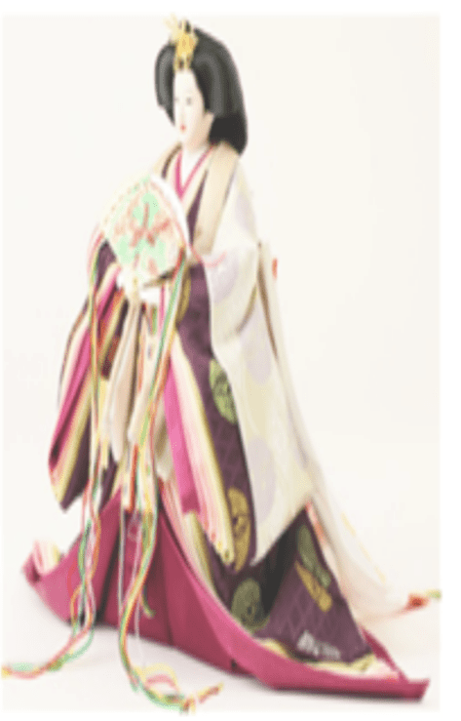




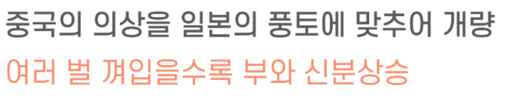


Slide 7


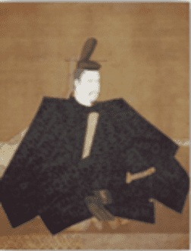
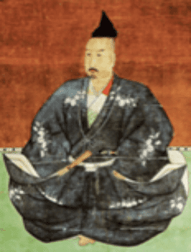
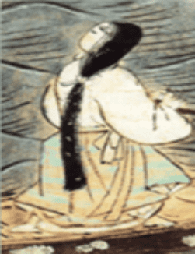




Slide 8




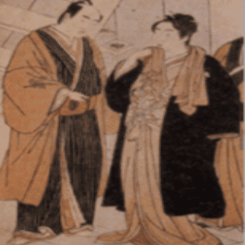
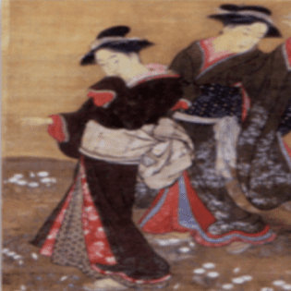

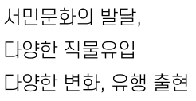



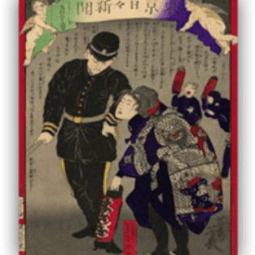
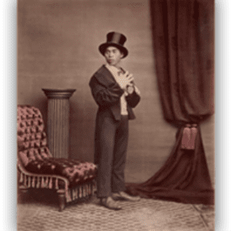

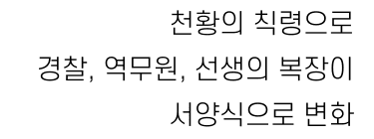


Slide 9



Slide 10

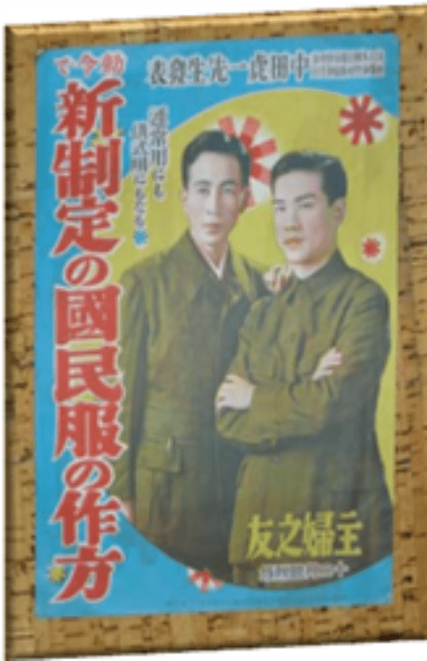


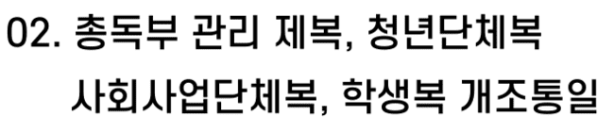




Slide 11

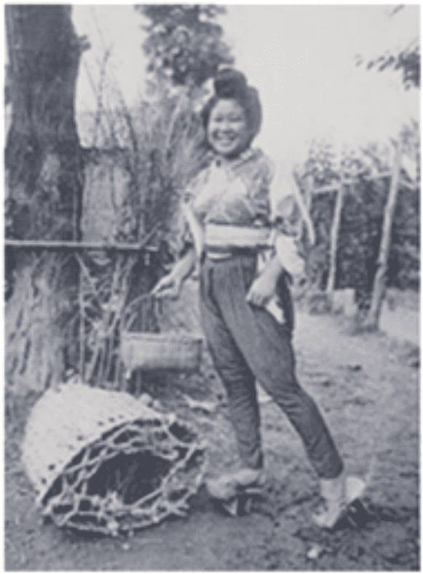


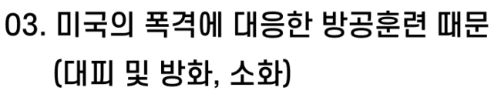


Slide 12


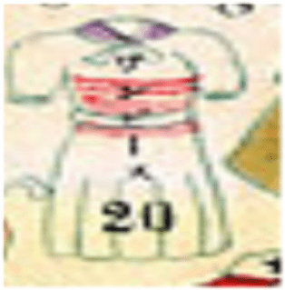
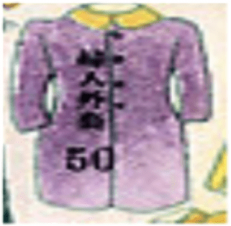
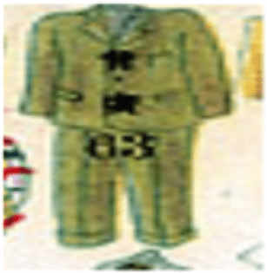





https://www2.nhk.or.jp/school/movie/clip.cgi?das_id=D0005310512_00000

Slide 13



Slide 14








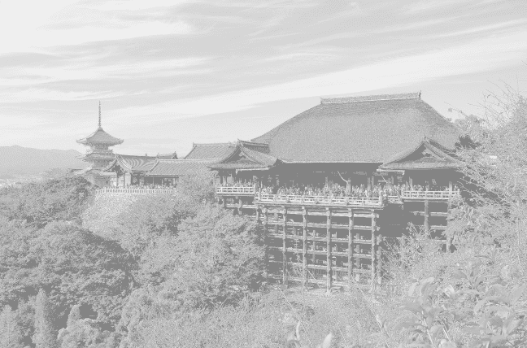






Slide 15


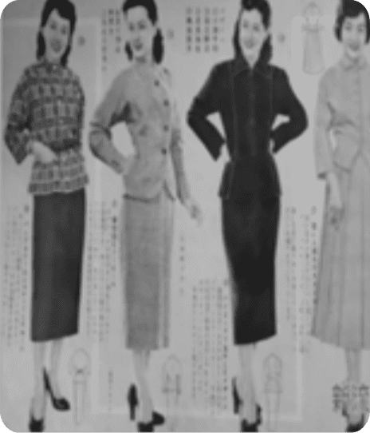
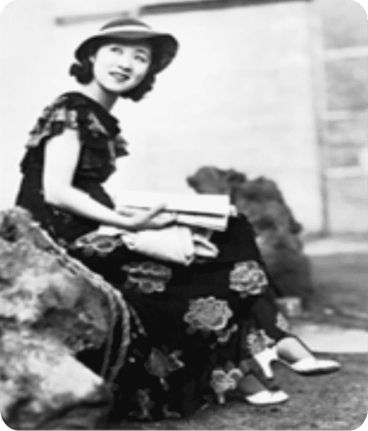
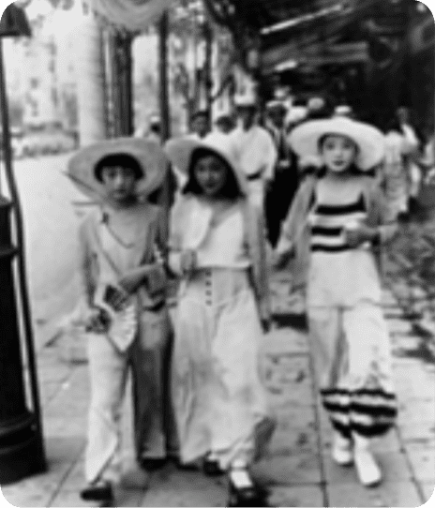

Slide 16

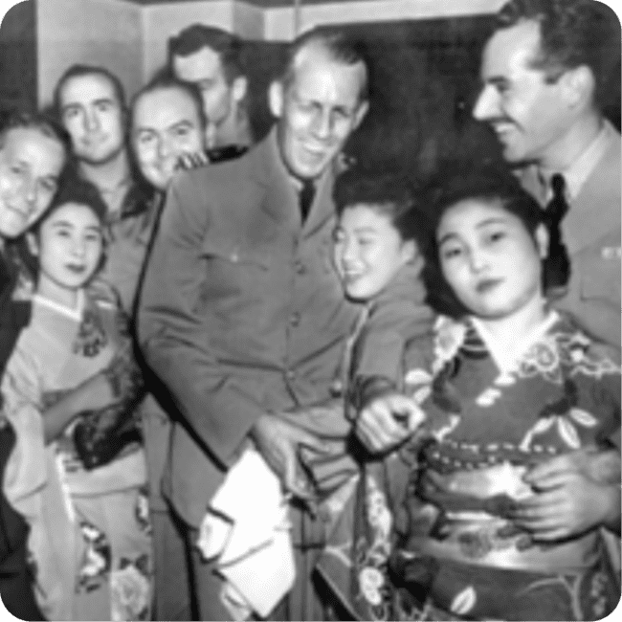

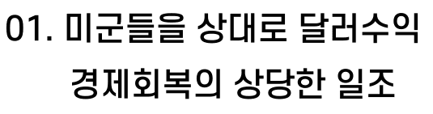
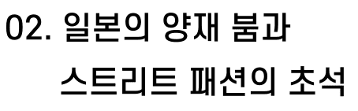
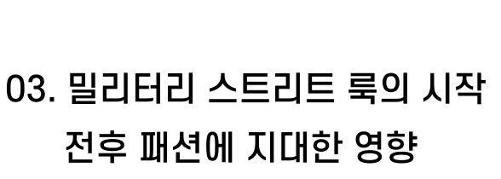


Slide 17




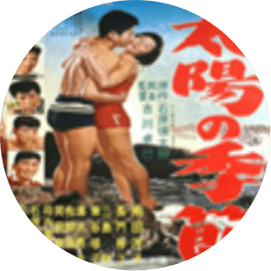








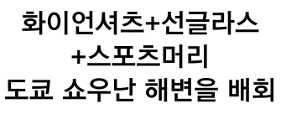

Slide 18




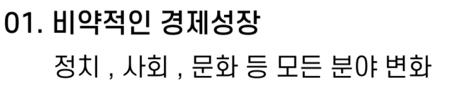
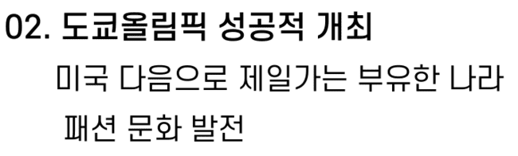
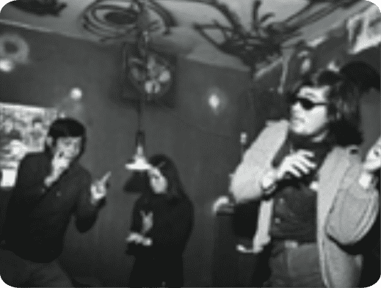
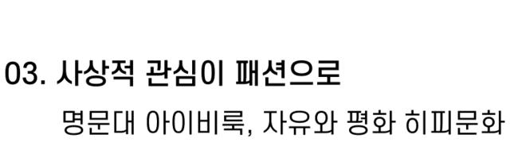

Slide 19
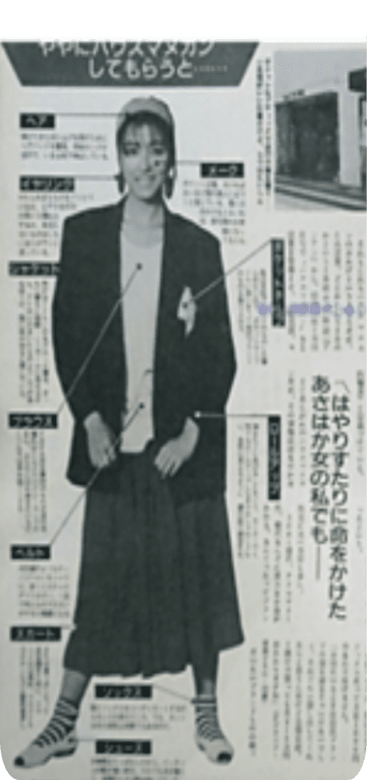
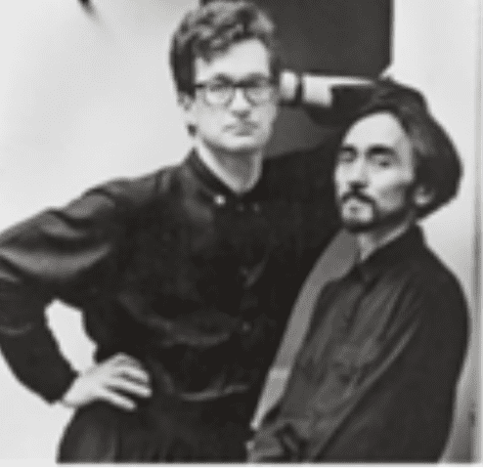

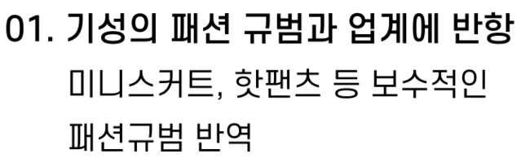

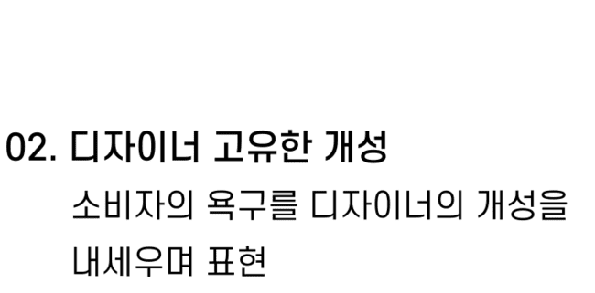
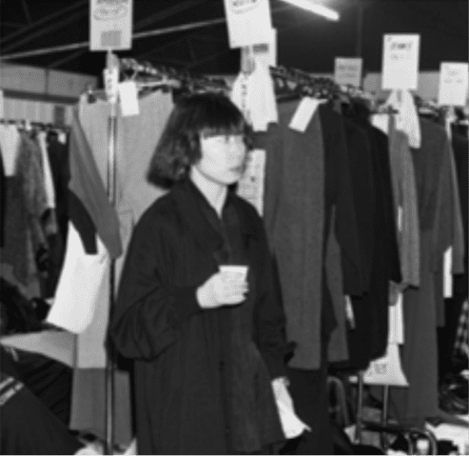
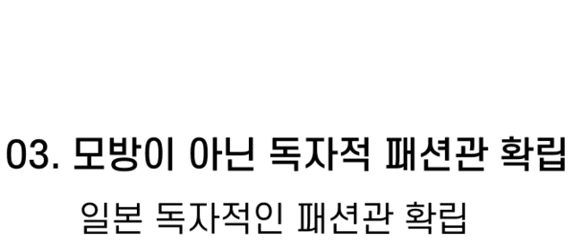

Slide 20
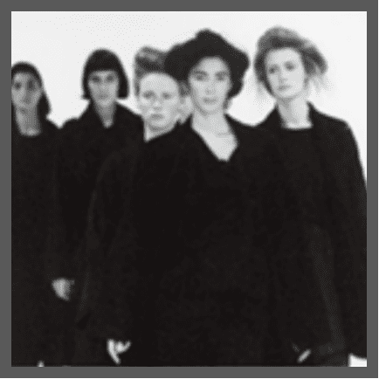

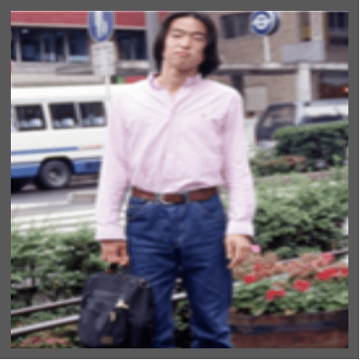







Slide 21
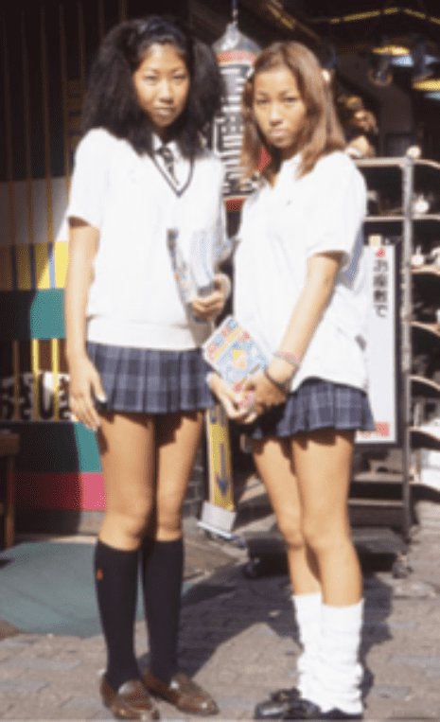



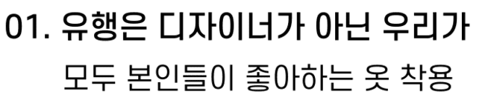
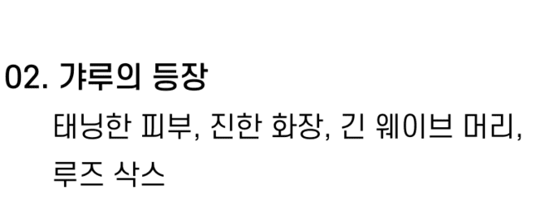
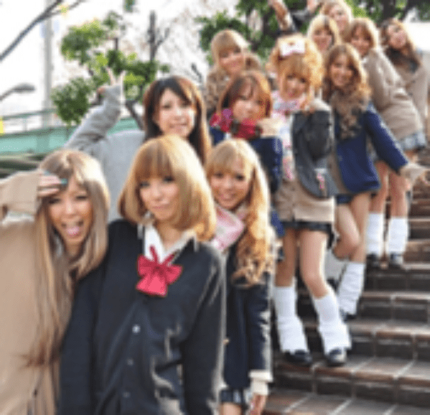
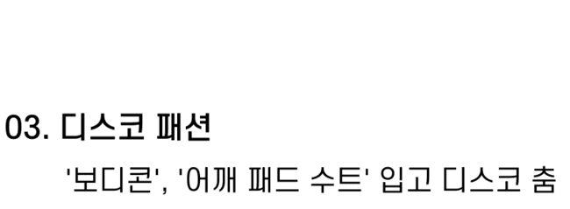

Slide 22



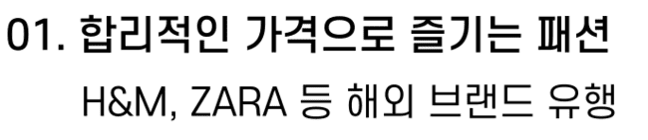

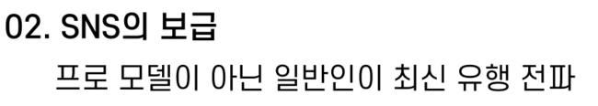

Slide 23



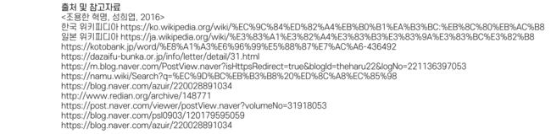

Slide 24
전후 일본의 대중문화
일본 음식
22100877
휜응웬하티
한국어 통번역 학전공

Slide 25
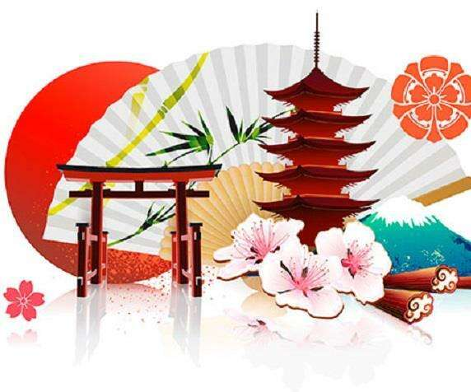
대중 문화란 무엇인가?

Slide 26
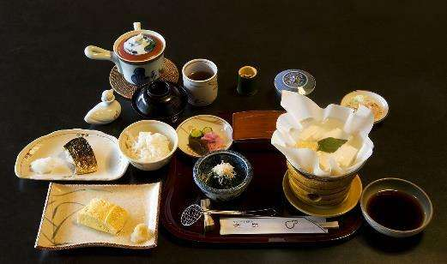
전후 일본의 대중문화: 음식
일본 음식 소개
전후 일본 의 특징적인 음식

Slide 27


일본 음식 소개
재료
해산물-かいせん
미역-のり

Slide 28


일본 음식 소개
재료
쌀-こり
메주콩-だいず

Slide 29


일본 음식 소개
음료
Osake
다도

Slide 30

인류의 대표적인 무형 문화 유산-와쇼쿠 ( 일본 설날 식사)

Slide 31


2.전후 일본의 특징적인 음식
중국 영향 받음
라멘
만두

Slide 32


2.전후 일본의 특징적인 음식
다른 국가 영향 받음
카레
샌드위치

Slide 33

2.전후 일본의 특징적인 음식
다른 국가 영향 받음
스파게티

Slide 34


2.전후 일본의 특징적인 음식
고기로 만든 음식
돈까스
야키니쿠

Slide 35


미슈랭 3스타 레스토랑

Slide 36
출처
https://vi.wikipedia.org/wiki/%E1%BA%A8m_th%E1%BB%B1c_Nh%E1%BA%ADt_B%E1%BA%A3n

Slide 37


01
전후 일본의 문학
등장 배경 / 시대별 문학 / 대표 작가 소개

Slide 38


2
차 세계대전 패전 후
새로운 시대의 문학작품 등장
- 패전의 타격과 좌절이 오는 허무
- 전전(戰前)의 프롤레타리아 문학의 왜곡된 점 시정
- 민주주의 사회의 실현 추구
- 자유정신 회복

Slide 39



작품 속 공통된 특징
1. 자연주의와 사소설(私小說)의 전통으로부터 이탈
2. 실존주의적 경향, 존재의 본질 추구
3. 평화 애호의 문학

Slide 40


민주주의 문학
전쟁하 표현의 자유를 박탈당했던 프롤레타리아계의 작가
패전후, 민주일본의 재출발을 외침
노랫소리, 일어나라!(歌声よ、おこれ！)라는 평론을 발표

Slide 41



02 기성작가 의 부 활
- 무뢰파
02 제목을 입력해주세요
사카구치 안고[坂口安吾]
- 1946년 4월 대표작 《타락론(堕落論)》 발표
6월 연달아 《백치(白痴)》 발표
>> ‘ 현대의 총아 ’라는 호칭 & 전후 일본 사회에
신선한 충격 선사

Slide 42



02 기성작가 의 부 활
- 무뢰파
다자이 오사무[太宰治]
몰락한 화족(華族)의 생활상을 담은 장편 소설 『사양(斜陽)』을 발표
오오타 시즈코 : 위 소설의 실제 등장인물이며, 당시 이 소설의 영향으로 ‘ 사양족 ’ 이라는 말이 유행
이후 「버찌(桜桃)」, 미완의 유작 「굿바이(グッド · バイ)」 등을 집필한다.
02 제목을 입력해주세요

Slide 43


원폭 문학
01
02
하라 다미키 (原民喜)
오에 겐자부로(大江健三郞)
전후 일본의 폐색된 상황
>>젊은이들의 울분, 방황, 절망감 표현.
전후 신세대 작가로 주목
: 이시하라 신타로, 가이코 다케시
<히로시마 노트> 집필
작품 : ＜원폭소경＞,＜여름 꽃＞
- 히로시마 원폭문학 집필 후, 자살

Slide 44





전후파 문학
- 시나 린조[椎名麟三]
대표작: 《심야(深夜)의 주연(酒宴)》 , 《영원한 서장(序章)》
- 우메자키 하루오[梅崎春生]
대표작: 《사쿠라지마[櫻島]》
>> 이들은 혁명과 전향, 사랑과 죽음 등의 관념적인 주제를 대담한 실험적 수법으로 그리는 데 특색을 보였다.
노마 히로시[野間宏]
《어두운 그림》 《진공지대(眞空地帶)》

Slide 45
0 4 제 3 의 신인 문학
제 3의 신인
02 제목을 입력해주세요
- 인간 생활의 일상성을 세밀하게 묘사.
- 소재: 소시민적인 일상생활을 바탕으로 함
- 특징: 사소설 전통을 계승, 섬세한 예술성과 자학적 고백 성

Slide 46

0 4
1950~60년대 작가들
< 전후파 신인들 >
- 오오카 쇼헤이(大岡昇平, 1909-1988),
- 미시마 유키오(三島由紀夫, 1925-1971),
- 우메자키 하루오(梅崎春生, 1915-1965)
등 많은 신인이 등장.
02 제목을 입력해주세요
우메자키 하루오[梅崎春生]

Slide 47
04 1 9 5 0 ~ 6 0 년대 작가들
01
02
미시마 유키오(三島 由紀夫)
아베 코보(安倍公房)
- 대표작:
《가면의 고백》(仮面の告白), 《조소》(潮騒), 《금각사》(金閣寺)
- 작풍 :
인공성(人工性)과 구축성(構築性)을 갖춘 허무주의적, 탐미주의적
<벽 - S. 카르마의 범죄>
: 1951년 상반기 제25회 아쿠타가와상
- <카르마 씨의 범죄>로 개제, 단편 <바벨탑의 너구리>와 4개 파트로 구성된 중편 <붉은 고치>를 추가.

Slide 48



현대문학의 확립
(大江健三郎)
오에 겐자부로
- 퇴폐의 본질을 추구 & 현대문명을 비판
작품: ＇ 우리들 시대＇＇우짖는 소리 (叫び声)1962
- 핵전쟁, 인간의 미래, 장애아 문제 등 세계인이 공유할 수 있는 문제의식을 지닌 작품을 꾸준히 발표.
- 1994년 노벨문학상을 수상.

Slide 49

전후 일본의 대중문화 - 음악
일본어 일본학과 21801902 김세진

Slide 50

목차
A table of contents
1
전후 일본 문화의 의미
2
전후 직후의 음악문화
3
전후의 여러 대중음악
4
그 밖의 음악문화들
5
결론 및 마무리

Slide 51

Part 1,
전후 일본문화의 의미

Slide 52

Part 1
전후 일본 문화의 의미
대중문화란?
- 대중이 형성하는 문화
- 매스 커뮤니케이션, 교육의 보 급, 생활 수준의 향상의 발달 등을 기반
- 대량 소비, 대량 생산을 전제

Slide 53

Part 1
전후 일본 문화의 의미
전후의 일본은?
- 전후 일본 (일본어: 戦後日本 센고니혼[*])
- 전쟁 후의 일본
- 1945년 9월 2일 포츠담 선언 이후 현대 일본의 역사

Slide 54

Part 1
전후 일본 문화의 의미
- 일본이 전시 중 군가 외에 마땅한 대중적인 노래는 확산x
- 일본의 패전 이후 POP이라는 장르가 유입
- 유행가, 가요곡, 엔카, 제이팝
- 전후 재건사회 - 대중음악의 활성화
- 한국의 음악시장과 차이
- 마이너한 장르
일본 대중음악

Slide 55

Part 2,
전후 직후의 음악문화

Slide 56


Part 2
전후 직후의 음악문화
부제 | 직후의 가요 | 고도 경제성장 후 가요
년도 | 1945년~50년대 | 1960~80년대
대표작 | <사과의 노래(リンゴの唄, 1946)> | <위를 향해 걷자(上を向いて歩こう), 1963>
자료 | - 나미키 미치코 - | - 사카모토 규 -
특징 | 전후 첫 영화 <산들바람(そよかぜ)>의 주제가 | <SUKIYAKI>라는 제목으로 3주간빌보드 차트 1위 기록

Slide 57

Part 3,
전후의 여러 대중음악

Slide 58
Part 3
전후의 여러 대중음악 – j-pop
J-pop이란?
- J-POP(Japanese POPular Music)
-대중가요 -젊은 세대
좋아하는 음악을 총칭한 장르
-미국적 대중음악에 일본적 요소가 가미
-J-pop에서 ‘팝’은 좁은 의미의 ‘팝’ 이 아니라, ‘일본어로 불리는 팝’, ‘일본어로 불리는 록’, ‘가요’ 등을 포함한 넓은 의미
-J-pop 엄밀한 분류 불가능

Slide 59
Part 3
전후의 여러 대중음악 – j-pop
1
1960~1990년
1960년대 중반 >> 급속히 발전
1980년 아이돌 황금시대
1990년 최전성기
2
2000~2010년
2000년 재능있는 뮤지션 x
2010년 암흑기
부진한 시기
3
2010~2020년
2010년대 중반 >> 극복
호시노 겐, 요네즈 켄시, King Gnu, amazarashi
보컬로이드, 우타이테
요루시카, Eve, YOASOBI, yama, Ado.
넷출신 아티스트

Slide 60
Part 3
전후의 여러 대중음악 – j-rock
- j-rock이 나오게 된 배경
- j-rock = 1980년대 이후의 일본 록
- 아르헨티나, 브라질, 멕시코, 쿠바, 이탈리아, 스페인 음악 유입
- 한국에서 록 음악 발달 x >>> 대조적
- 1950년 일본 로큰롤 음악 빠르게 유입
- 젊은 사람들 사이 다양한 서브컬쳐가 생김
- 비틀즈 붐으로 인해 생긴 일본식록
- j-rock이 나오게 된 배경

Slide 61
Part 2
전후의 여러 대중음악 – j-rock
1980 – 1980
1990 –
2000 –
2010 – 2010
2020 -
2000년대 중반
일본 음악의 최고 인기
>>청춘 펑크붐
2000년대 후반
최대 침체기
아이돌 음악, EXILE 등의 R&B 음악.
아이돌 이미지 악화
방송에 대한 무관심
기존 J-POP입지x
일본 록에 유리
코로나 문제
월드투어가 중단
투어를 중단
일본 록 전성시대
메탈 음악
일본 음악
최고 황금기
일본 록의 최전성기

Slide 62

Part 4,
그 밖의 음악문화들

Slide 63



Part 4
그 밖의 음악문화들

Slide 64


Part 4
그 밖의 음악문화들 - 1
1) 애니메이션 노래
- 단순한 만화 주제가
- 대중적
- j-pop과 비슷

Slide 65

Part 4
그 밖의 음악문화들
2) j-jazz
- 미국의 재즈 문화와 일본의 전통 음악 가락의 혼합형
- 독특한 형식
- 서양에서 유명

Slide 66

Part 4
그 밖의 음악문화들
3) 게임음악
- 게임의 높은 수준
- 게임음악들의 대부분
- 국내 예능프로그램 등에도 사용

Slide 67



Part 4
그 밖의 음악문화들 - 영상자료

Slide 68

일본 전후의
애니메이션
일본어일본학과
22101423 박시현

Slide 69
목차
01
전후 애니메이션의 역사
- 애니메이션의 개념
- 다이쇼~쇼와전기(1910~1940)
- 쇼와후기~ 레이와(1950~2010)
02
일본 애니메이션의 콜라보
- 기업간의 콜라보
- 한국과 일본의 애니메이션의 관계

Slide 70
01
전후 애니메이션의 역사
1. 다이쇼~쇼와전기(1910~1940)
2. 쇼와후기~헤이세이(1950~2010)
3. 레이와(2020)

Slide 71



01
전후 애니메이션의 역사
01. 애니메이션이란?
움직이지 않는 물체를 움직이는 것처럼 보이게 만드는 촬영기법
또는 그렇게 만들어진 영화.

Slide 72

01
전후 애니메이션의 역사
02. 다이쇼~쇼와전기(1910~1940)
- 1910년대
1917년 일본 최초의 애니메이션 시모카와 헤코텐(下川 凹天), 키타야마 세이타로(北山清太郎) 코우치 쥰이치(幸内 純一) 제작
시모카와, 키다야마, 코우치는 일본 애니메이션의 창시자로써는 이름을 남겼지만 수년도 넘기치 못한 채 소멸
일본에서 현존하는 가장 오래된 애니메이션 나마쿠라도 검

Slide 73



01
전후 애니메이션의 역사
02. 다이쇼~쇼와전기(1910~1940)
- 1920년대
오오후지 노부로 (大藤信郎)가 키리에(일본 전통 종이 공예)의 방식을 구사하며 일본의 전통미를 살린 동시 획기적인 애니메이션을 제작
수상 경력: 거미의 실(우루과이 영화제 입상), 쿠지라(칸 국제영화제 단편 2위), 유렁선(베니스 국제기록영화제 특별장려상)
오오후지의 노부로의 죽음 후에 “오오후지노부로상”이 창설되며 이 상은 많은 실험적이면서 예술적인 우수한 작품을 만든 애니메이션을 대상으로 함.

Slide 74

01
전후 애니메이션의 역사
02. 다이쇼~쇼와전기(1910~1940)

Slide 75



01
전후 애니메이션의 역사
02. 다이쇼~쇼와전기(1910~1940)
- 1930~1940년대
1932년(쇼와7년) 일본 최초의 유성 애니메이션 영화 “힘과 여자의 세상” 제작
1943년(쇼와10년) 일본 최초의 입체 애니메이션 촬영을 이용한 실사 영화 “카구야 공주“ 제작
1943년(쇼와18년) 일본 최초의 셀 애니메이션인 “거미와 튤립” 제작
제 2차 세계대전의 영향으로 인해 일본의 군국제도를 찬양하는 “모모타로의 우미와시”, “모모타로의 바다의 신병”등의 작품이 제작되었으나 패전으로 인해 중지

Slide 76



01
전후 애니메이션의 역사
03. 쇼와후기~ 레이와(1950~2020)
- 1950~1960년대
1953년(쇼와28년) 일본 최초의 컬러, 입체 애니메이션 영화 “첼로 연주의 고슈” 제작
도쿄중앙프로덕션을 중심으로 다수의 애니메이션 영화를 제작
동양의 디즈니를 목표로 한 토에이 애니메이션은 백사전(1958), 걸리버의 우주여행(1965), 장화 낀 고양이(1969) 등의 설날장편영화로써 저연령층용 애니메이션을 보급
일본 tv 애니메이션의 시초인 데즈카 오사무는 1963년부터 철완아톰을 방영 개시를 하며 tv 애니메이션의 시대 개막

Slide 77



01
전후 애니메이션의 역사
03. 쇼와후기~ 레이와(1950~2020)
- 1970년대
리모컨의 발명으로 인한 tv 애니메이션 유행은 “미래소년 코난“, “알프스 소녀 하이디＂등의 명작 제작
로봇이 싸우는“마징카z”같은 메카물이 남자아이에게 들장코 소녀 캔디, 베르사유의 장미와 같이 여자아이용 애니메이션이 유행
우주를 무대로 한 sf 애니메이션인 “우주 전함 야마토”, “은하철도 999”등이 유행

Slide 78


01
전후 애니메이션의 역사
03. 쇼와후기~ 레이와(1950~2020)
- 1980~1990년대
“바람의 계곡의 나우시카(1984)”, “천공의 성 라퓨타(1986)”, “이웃집 토토로(1988)” 등의 오리지널 극장용 애니메이션 영화로 인해 미야자키 하야오의 이름을 알리는 계기가 됨
기동전사 건담 시리즈의 유행이 확산
크레용 신짱, 도라에몽, 명탐정 코난 시리즈의 극장용 애니메이션 영화가 크게 인기를 얻어 수많은 작품 제작
에반게리온, 공각 기동대,akira같이 해외를 향한 일본의 sf문화를 어필한 작품들이 전세계에서 대히트

Slide 79

01
전후 애니메이션의 역사
03. 쇼와후기~ 레이와(1950~2020)

Slide 80

01
전후 애니메이션의 역사
03. 쇼와후기~ 레이와(1950~2020)
- 2000~2020년대
미야자키 하야오 감독의 모노노케 공주(1997년), 센과 치히로의 행방불명(2001년) 2작품 연속 흥행 성적을 기록하며 아카데미 상에서 오스카상을 수상하는 등 전 세계적으로 인정받음
2010년 이후 만화 원작자가 제작에 참여하는 작품이 증가하며 입장자 특전 한정판 만화나 dvd를 배포하는 작품 증가
극장판 귀멸의 칼날 무한 열차편이 센과 치히로의 행방불명을 웃돌아 역대 1위를 갱신

Slide 81
02
일본 애니메이션의 콜라보
1. 기업 간의 콜라보
2. 한국과 일본의 애니메이션의 관계

Slide 82
02
일본 애니메이션의 콜라보
01. 기업간의 콜라보
- 콜라보란?
모두 일하는, 협력하는 것이라는 의미로 공동 작업, 출연 등을 뜻함
여러 기업이나 애니메이션끼리 협력함으로 입소문을 타 더욱더 화재성을 불러 일으킬 수 있음
- 애니와의 콜라보
콜라보카페, 의류, 식품, 그 외의 기업제품등

Slide 83


02
일본 애니메이션의 콜라보
01. 기업간의 콜라보

Slide 84
02
일본 애니메이션의 콜라보
02. 한국과 일본 애니메이션의 관계
한미일 합작으로 “신의 탑” 제작
MAPPA에서 한국인 애니메이션 감독 박성후 갓 오브 하이스쿨, 주술회전, 주술회전 극장판을 제작
극장판 주술회전 0은 일본에서 최초로 100억엔 흥행을 달성한 한국인 애니메이션 감독이 됨.

Slide 85


02
일본 애니메이션의 콜라보
02. 한국과 일본 애니메이션의 관계

Slide 86


감사합니다

